Slide 1
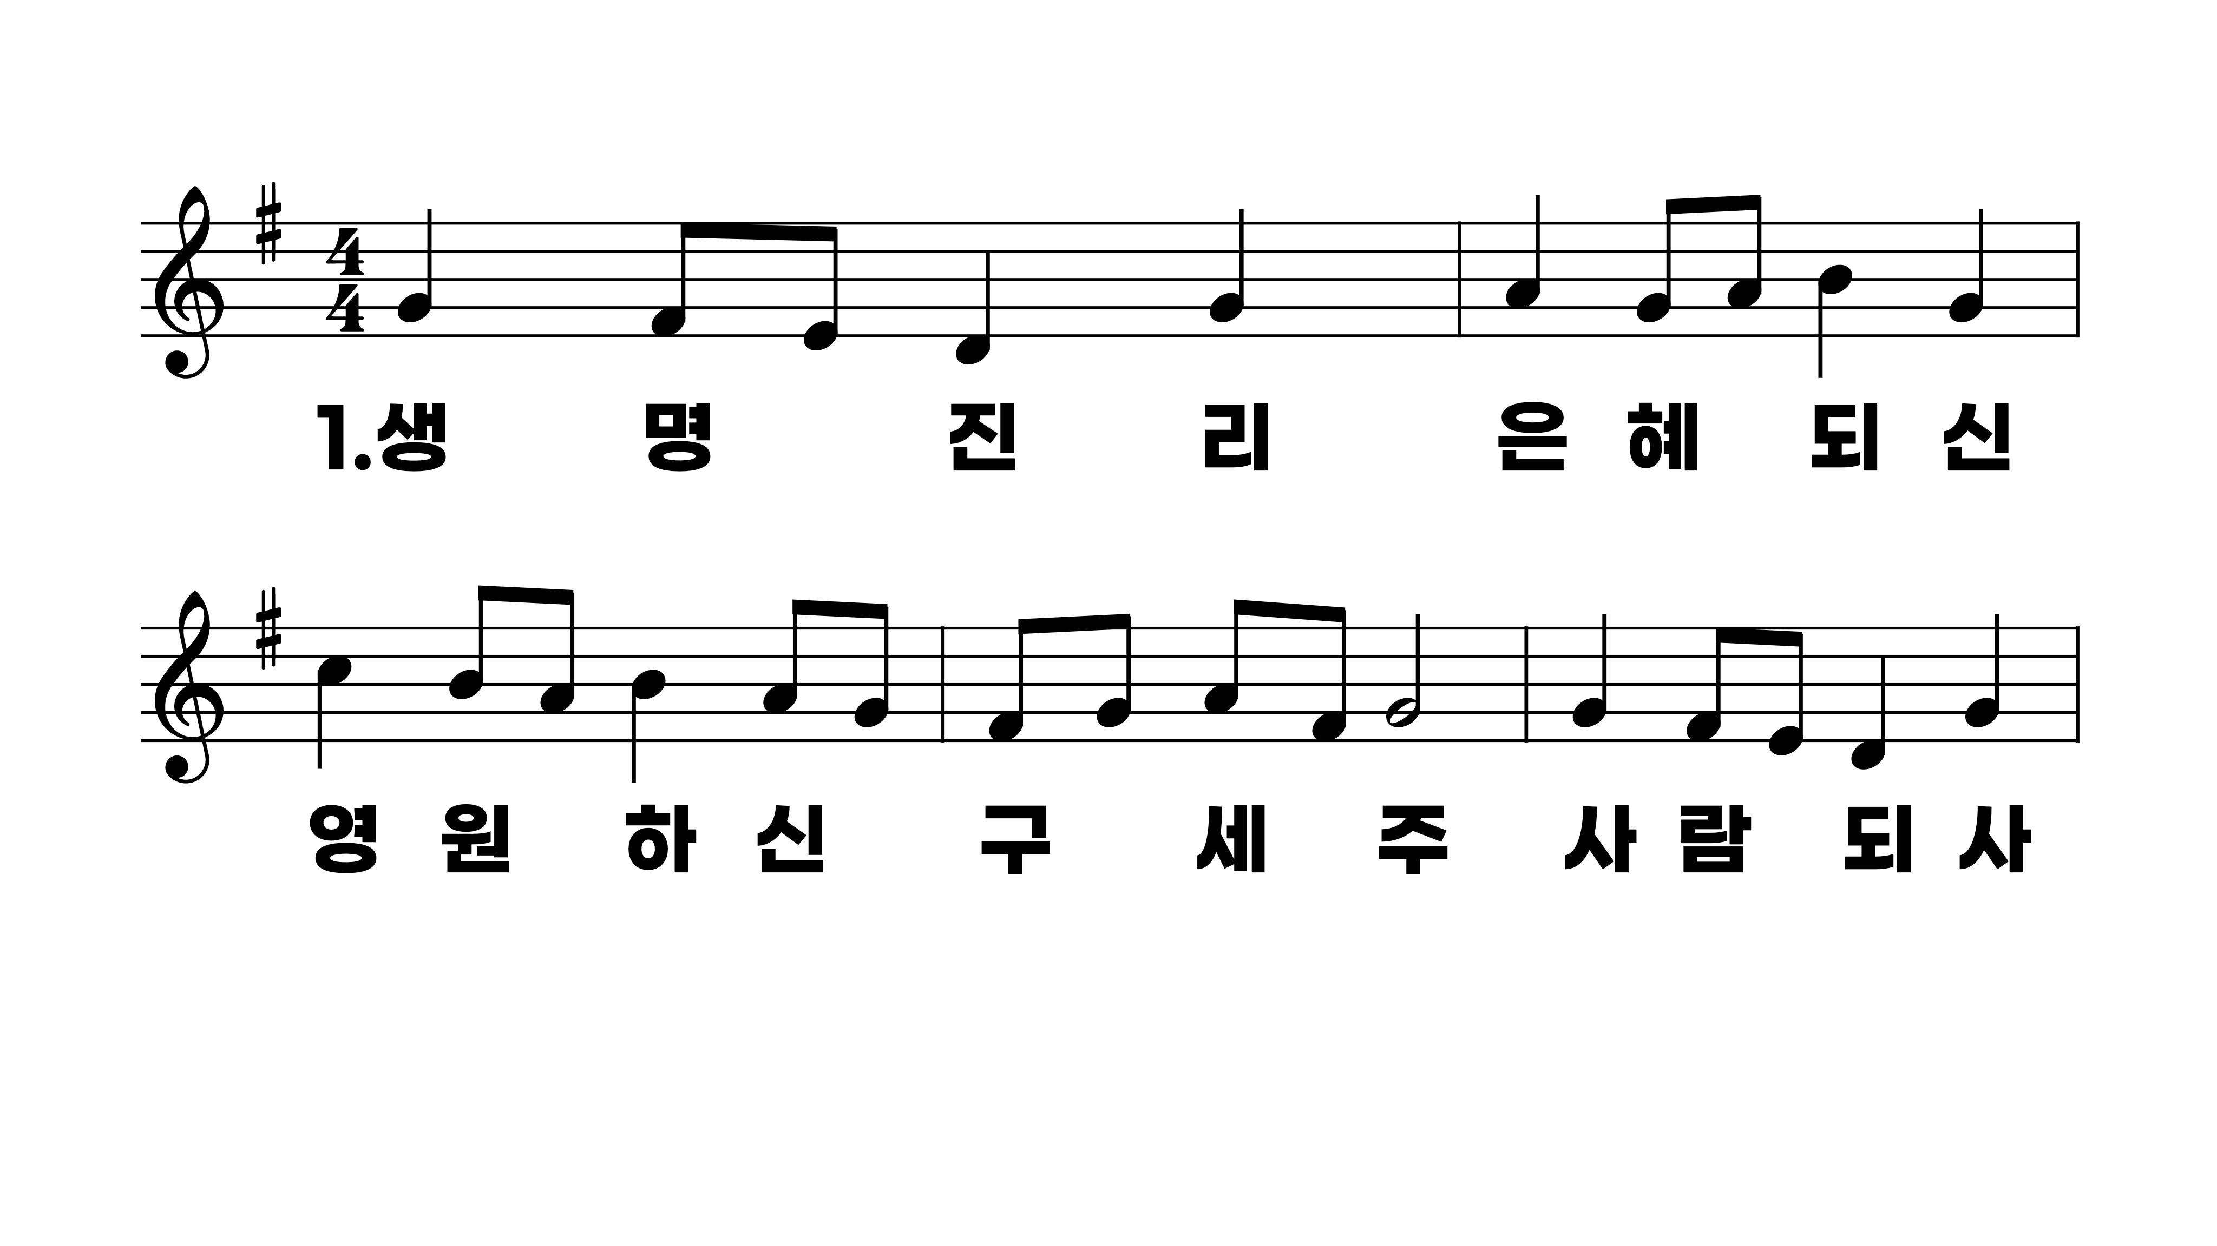
462장 생명 진리 은혜 되신
1.생명진리은
2.남섬기며사
3.사랑의주평
4.행진하는주

Slide 2
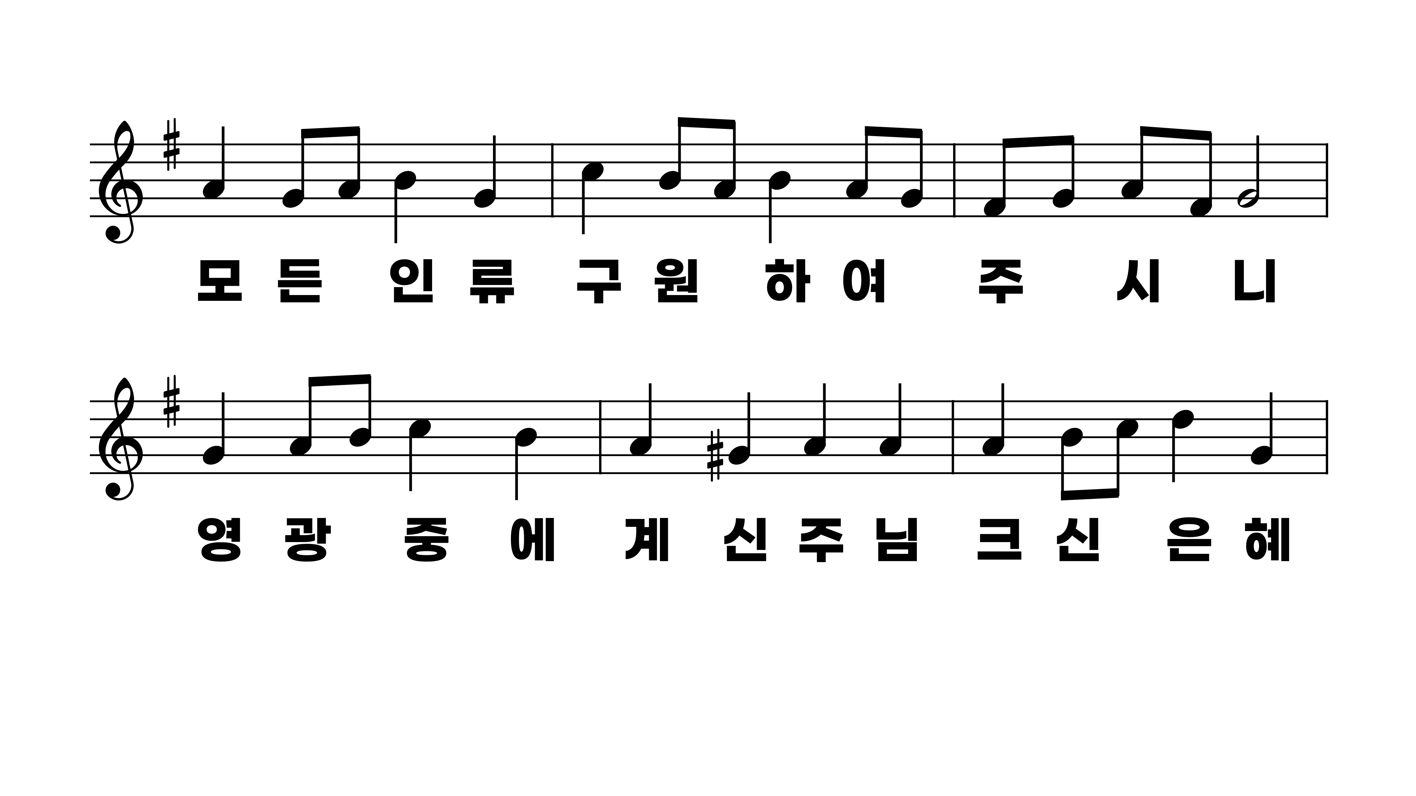
462장 생명 진리 은혜 되신
1.생명진리은
2.남섬기며사
3.사랑의주평
4.행진하는주

Slide 3
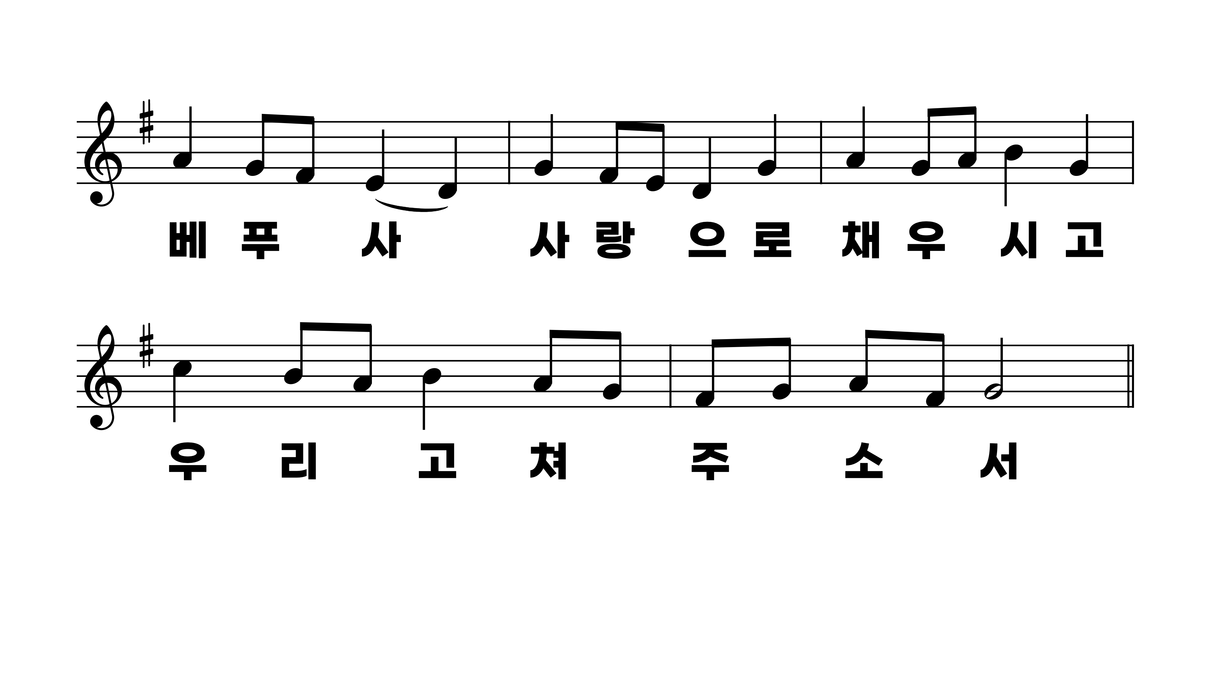
462장 생명 진리 은혜 되신
1.생명진리은
2.남섬기며사
3.사랑의주평
4.행진하는주

Slide 4
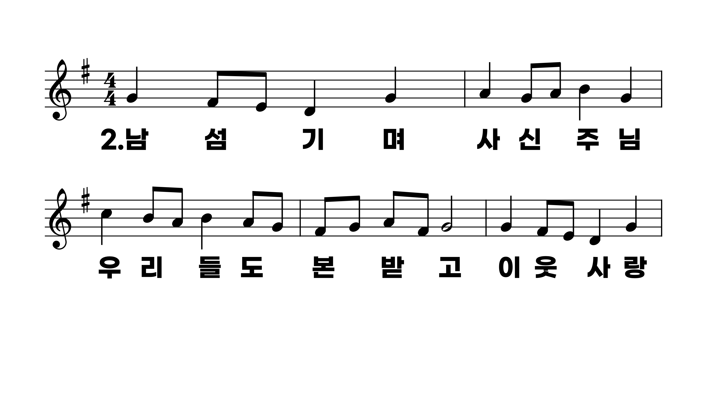
462장 생명 진리 은혜 되신
1.생명진리은
2.남섬기며사
3.사랑의주평
4.행진하는주

Slide 5
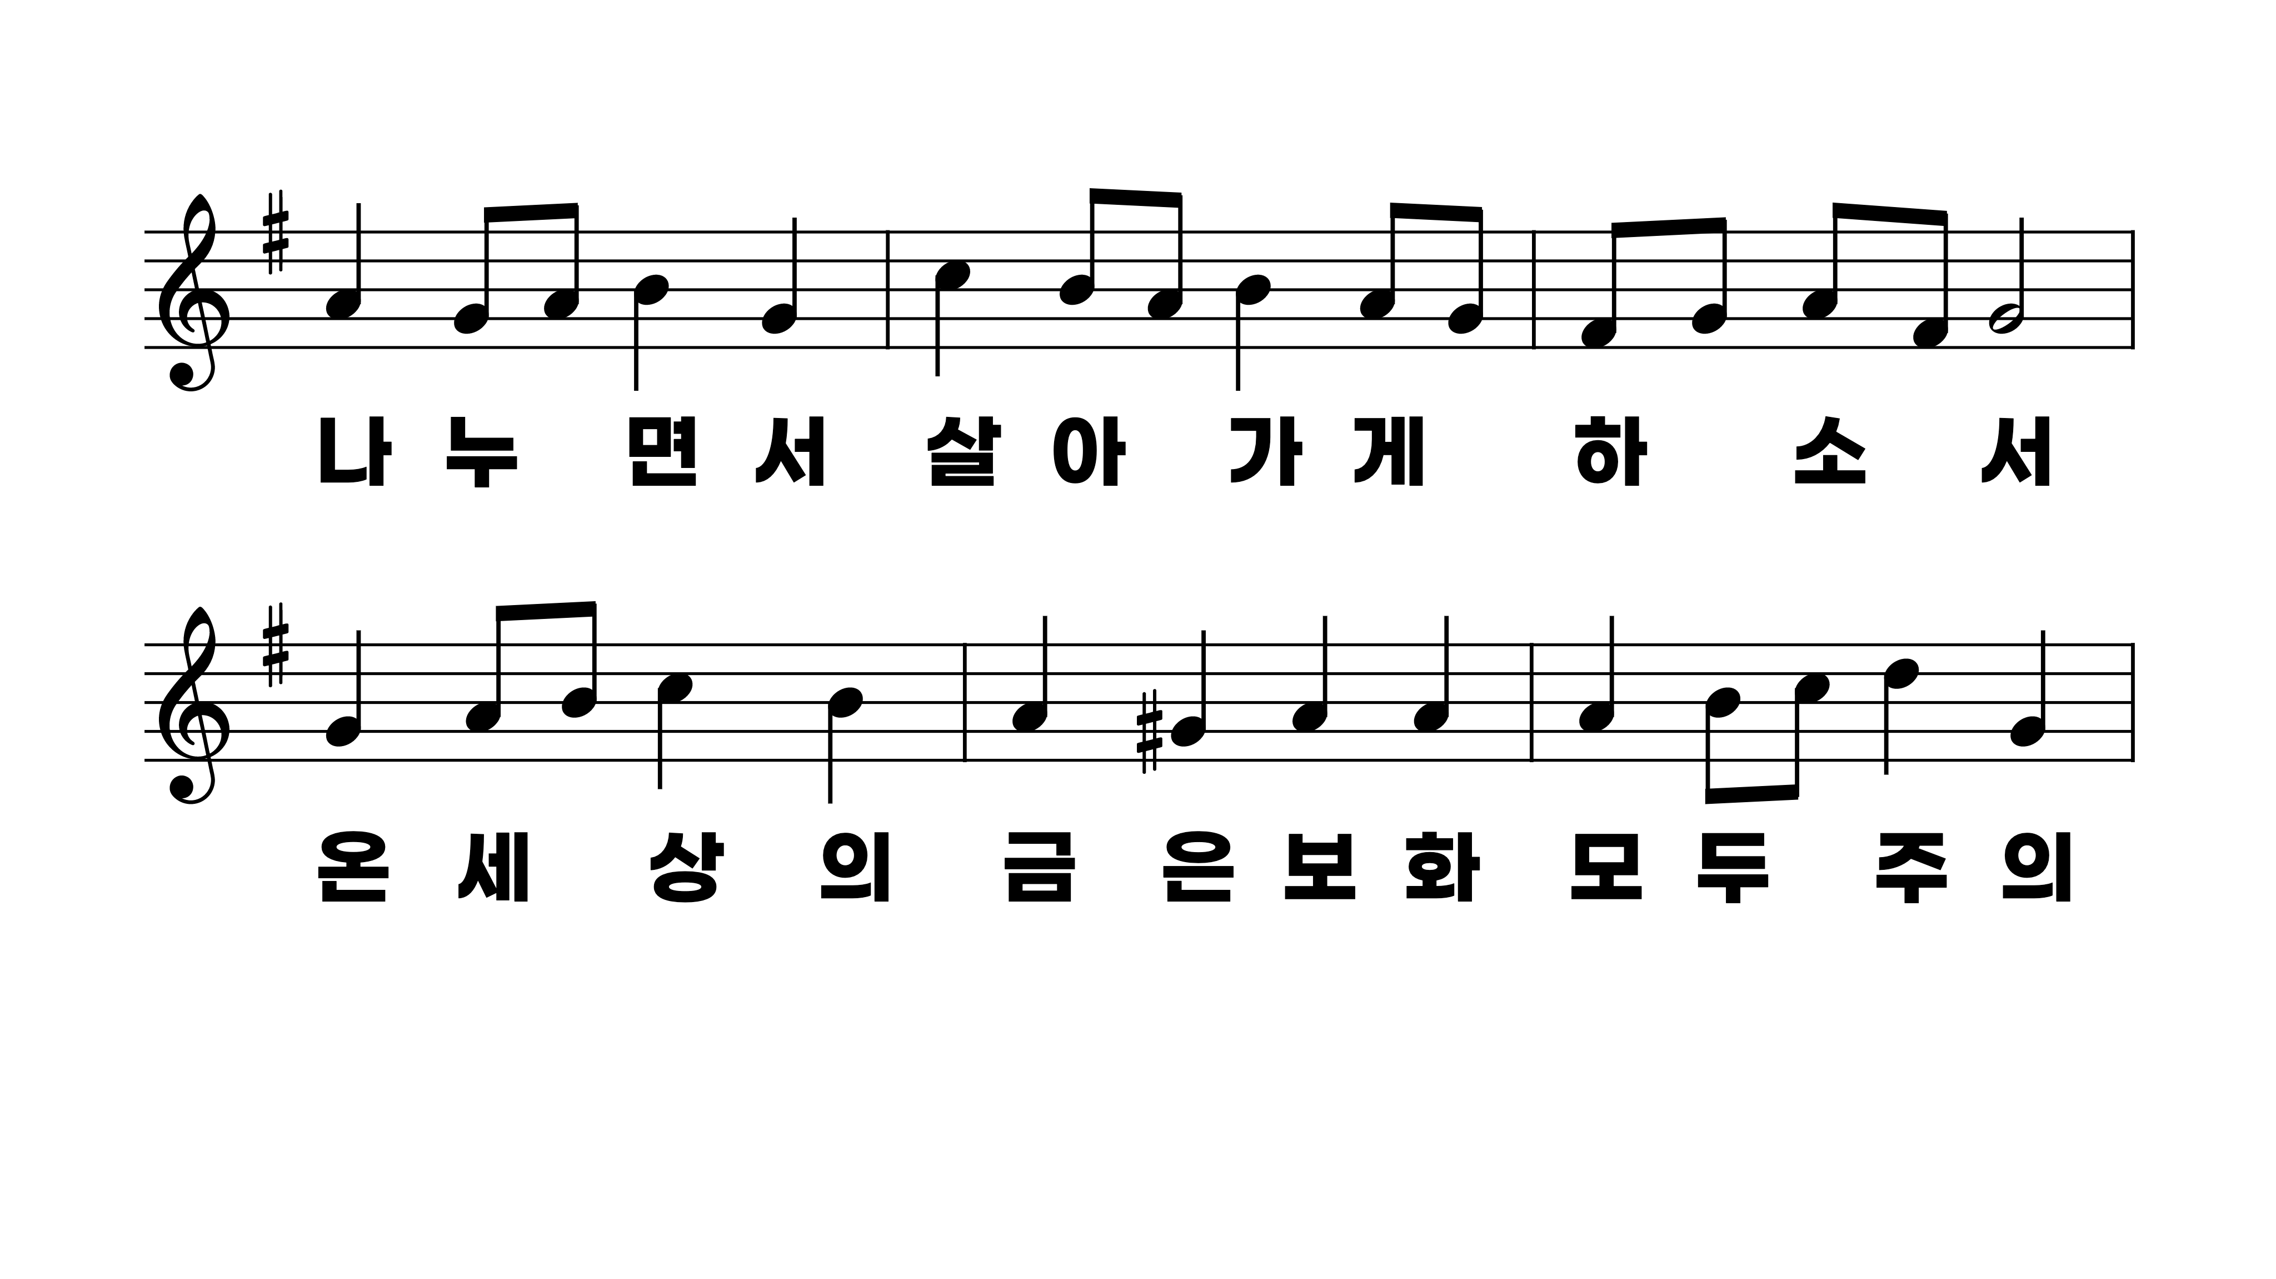
462장 생명 진리 은혜 되신
1.생명진리은
2.남섬기며사
3.사랑의주평
4.행진하는주

Slide 6
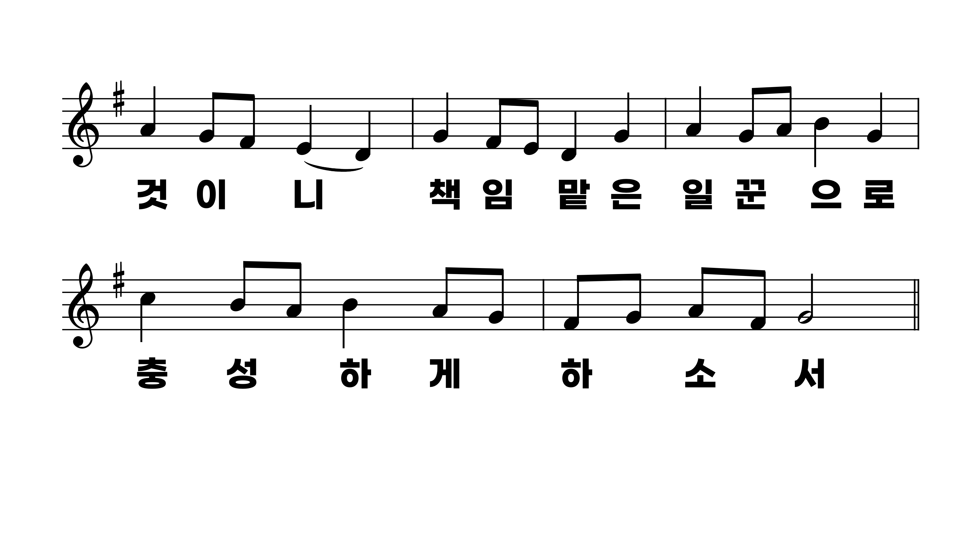
462장 생명 진리 은혜 되신
1.생명진리은
2.남섬기며사
3.사랑의주평
4.행진하는주

Slide 7
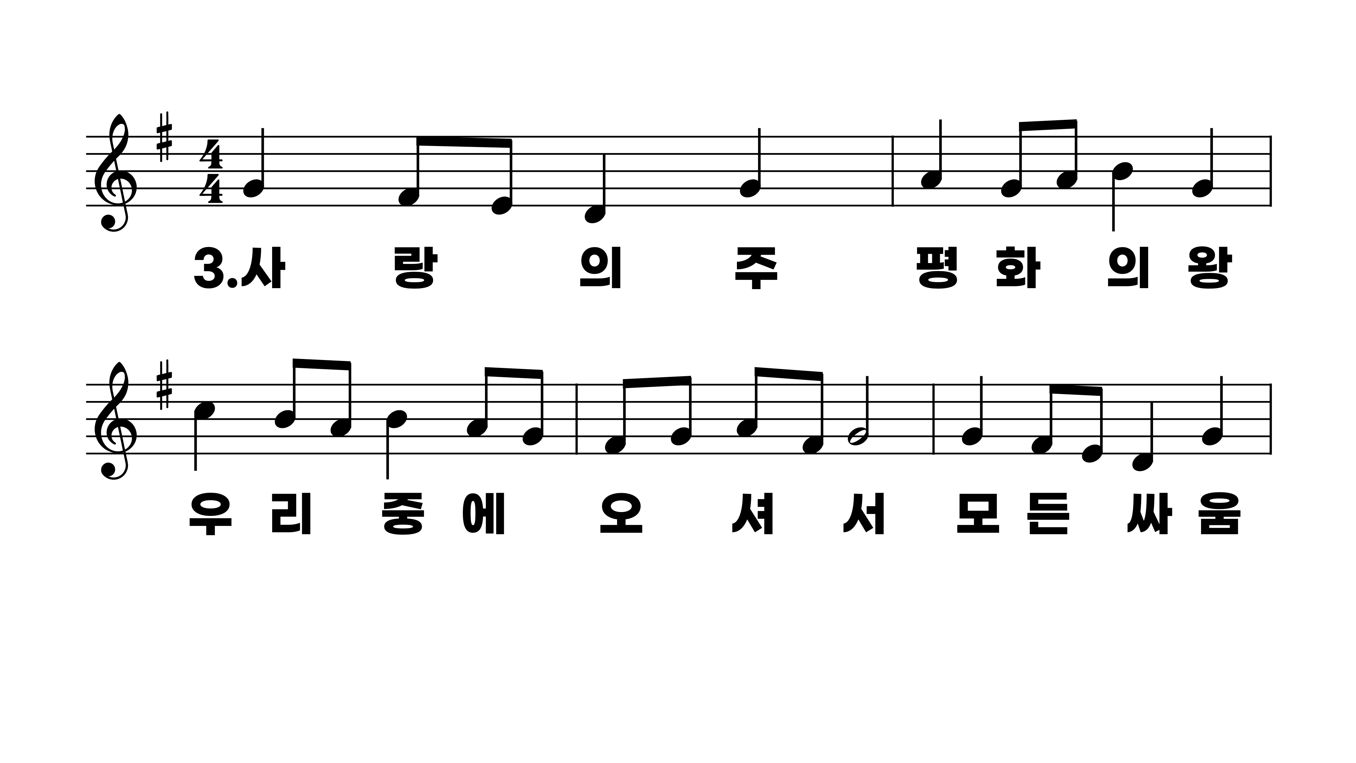
462장 생명 진리 은혜 되신
1.생명진리은
2.남섬기며사
3.사랑의주평
4.행진하는주

Slide 8
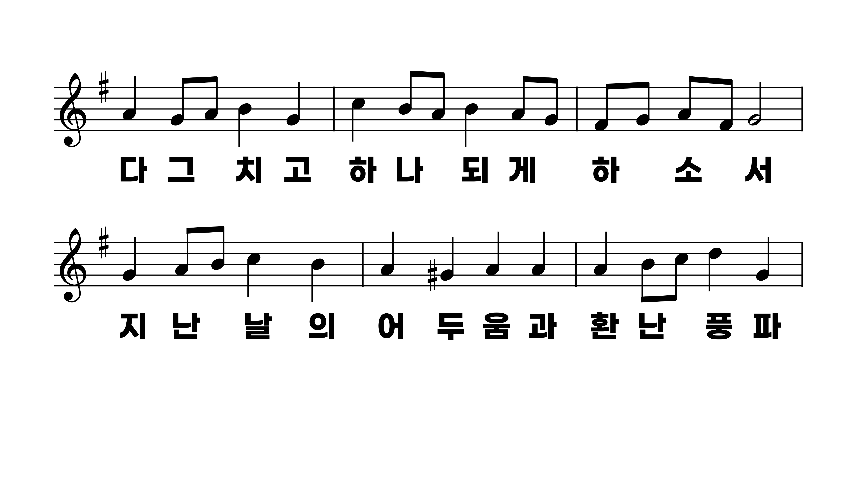
462장 생명 진리 은혜 되신
1.생명진리은
2.남섬기며사
3.사랑의주평
4.행진하는주

Slide 9
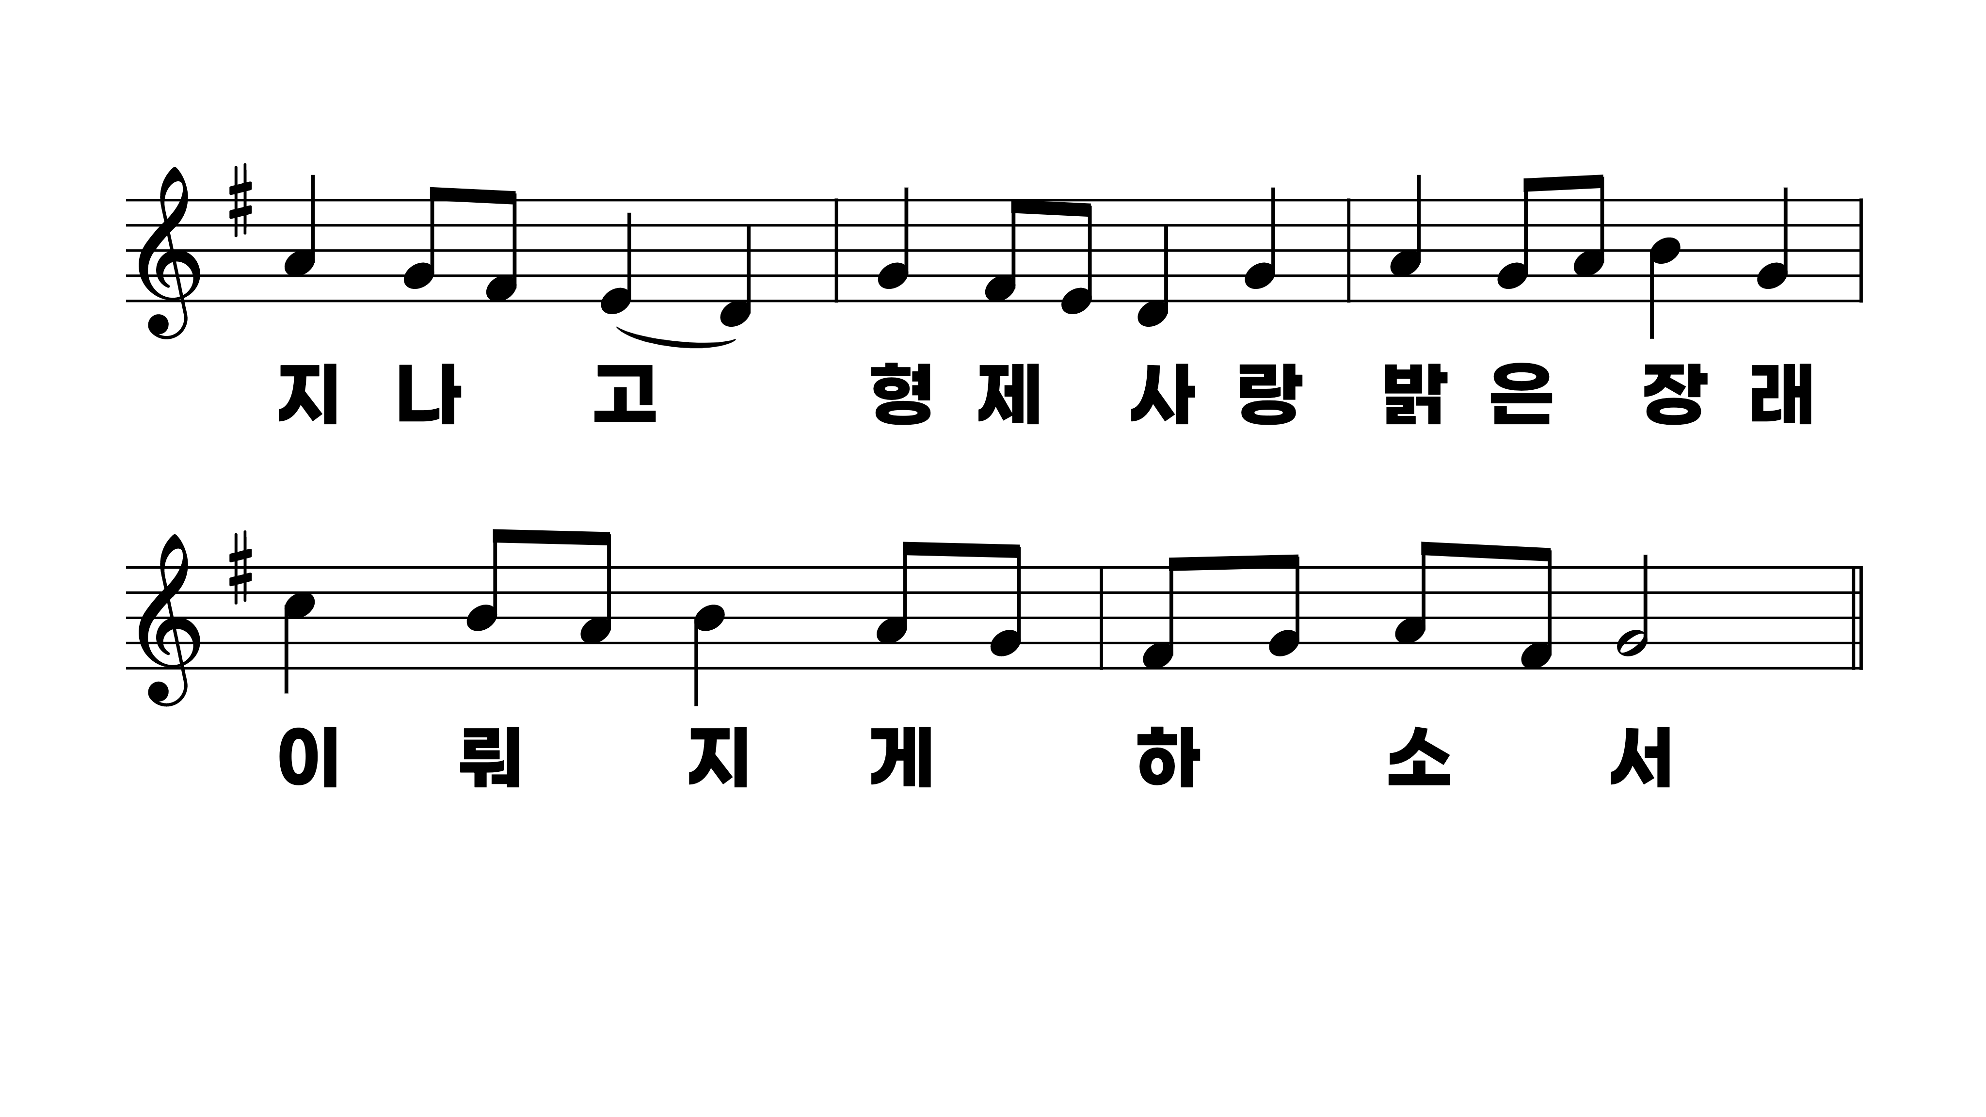
462장 생명 진리 은혜 되신
1.생명진리은
2.남섬기며사
3.사랑의주평
4.행진하는주

Slide 10
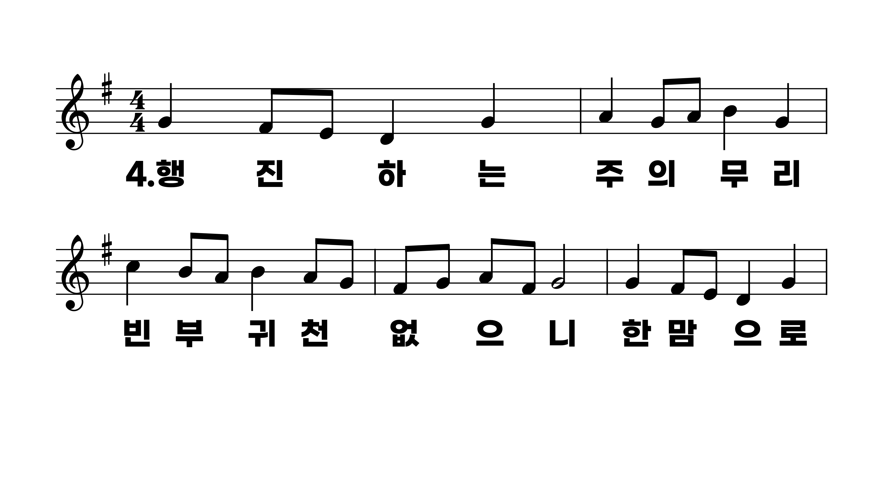
462장 생명 진리 은혜 되신
1.생명진리은
2.남섬기며사
3.사랑의주평
4.행진하는주

Slide 11
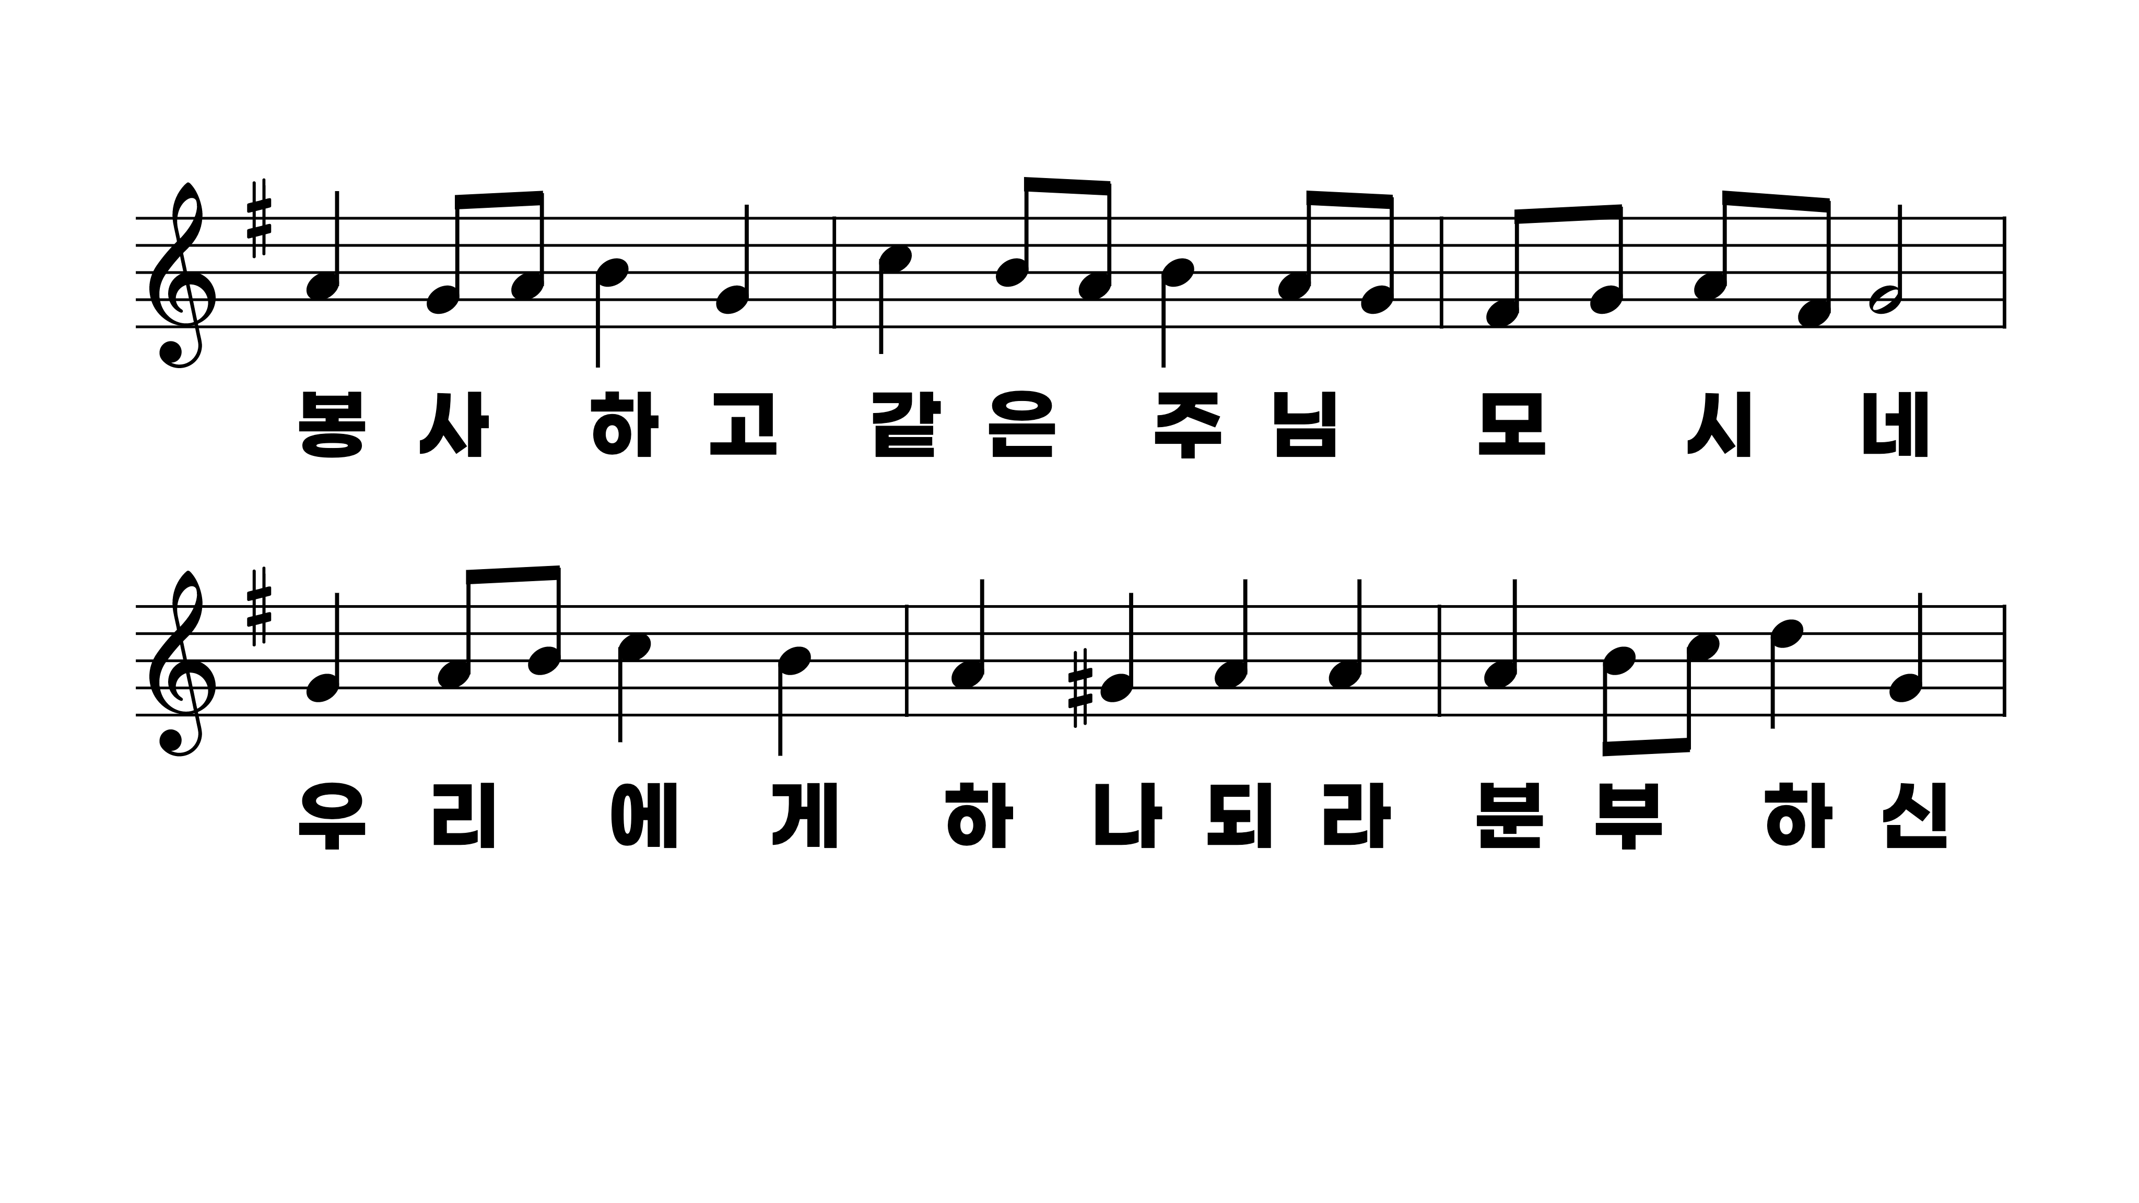
462장 생명 진리 은혜 되신
1.생명진리은
2.남섬기며사
3.사랑의주평
4.행진하는주

Slide 12
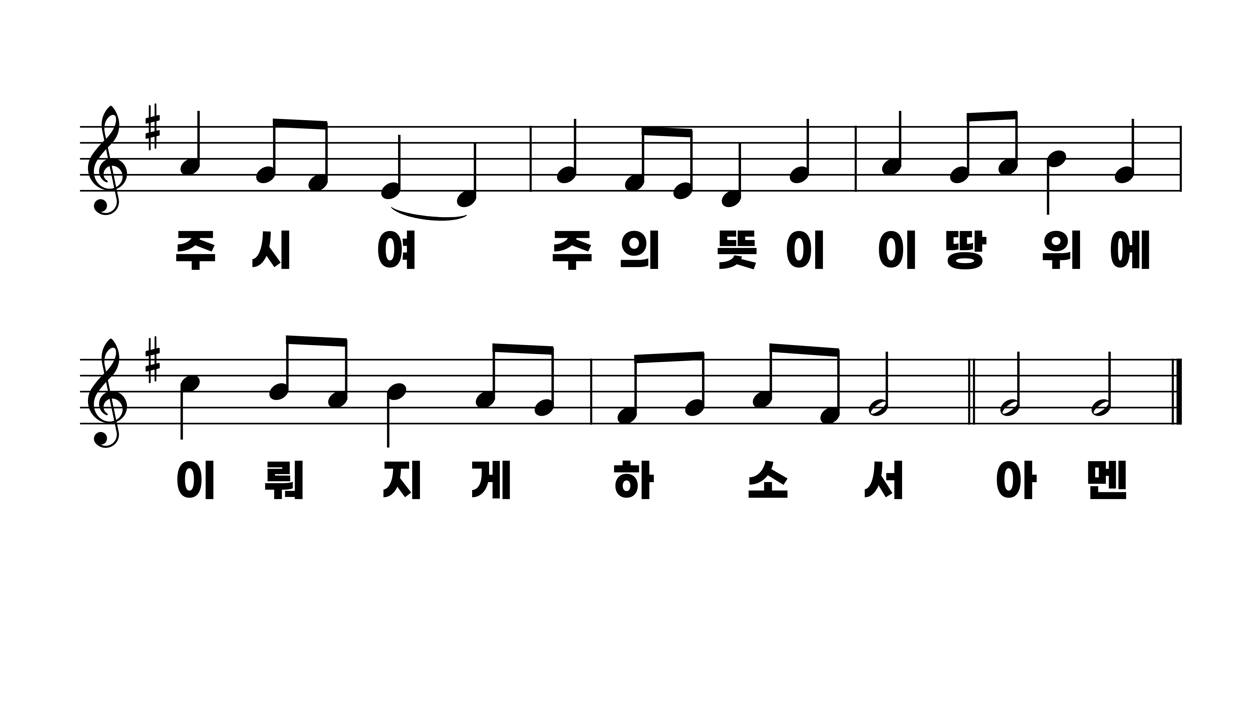
462장 생명 진리 은혜 되신
1.생명진리은
2.남섬기며사
3.사랑의주평
4.행진하는주

